Slide 1



Slide 2

Objetivos
Para todo módulo técnico do Master, um desafio prático necessitará ser desenvolvido por um grupo de alunos como parte do seu processo de ensino e parte da sua avaliação de aprendizagem
Para tanto, a pergunta de negócio e o dataset definirão onde o desafio deverá ser trabalhado a partir das habilidades técnicas e analíticas requeridas e que serão desenvolvidas em cada módulo técnico previsto na programação
Business Intelligence e Análise Estatística
Future Casting: Prevendo o Futuro com Machine Learning e Estatística
Diagnóstico e Otimização para Ciência da Decisão
Fundamentos de Engenharia de Dados com Python e SQL
Design de Produtos & Serviços de Dados

Slide 3
Aspectos Importantes para utilização do Desafio no Master da Sirius
Disponibilização de dados estruturados e organizados (Formato CSV, TXT ou banco SQL) que possam ser utilizadas pelos alunos para desenvolvimento dos trabalhos
Existência de perguntas de negócios passíveis de serem respondidas a partir dos dados fornecidos, caso não a tenham definidas essas poderão ser elaboradas aleatoriamente pelos alunos a partir do dicionário de dados do dataset disponibilizado
O desenvolvimento prático do desafio pode ser fracionado em várias “partes” de acordo com as habilidades técnicas e analíticas desenvolvidas ao longo da programação dos módulos técnicos

Slide 4
Acordo de Confidencialidade
Para todos os casos utilizados de ensino, um acordo de confidencialidade será celebrado entre a Sirius e o parceiro. Se caso o parceiro desejar, um acordo de confidencialidade também poderá ser celebrado com os alunos que trabalharão com os datasets e desafios.
NDA Sirius

Slide 5
Formulários para Submissão de Desafios
Documento de Referência
Deve-se preencher:
Justificativa/Motivação
Objetivos
Fornecimento do Dataset

Slide 6
Etapas na formulação de um desafio prático

Slide 7
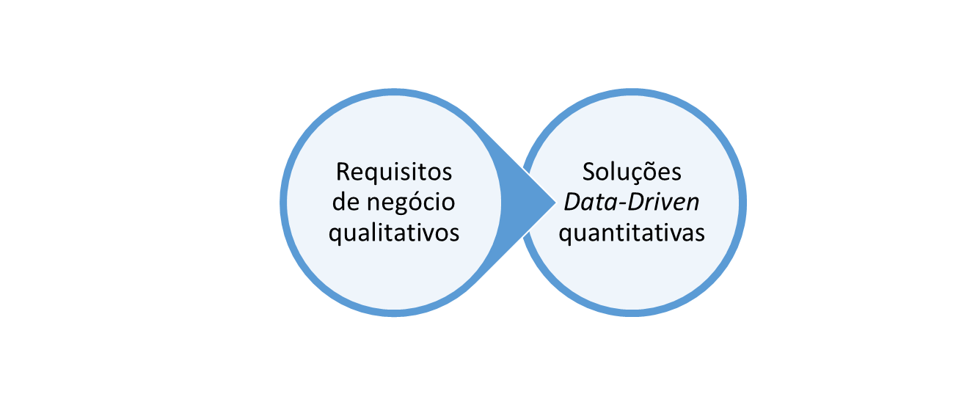
Formulação do Desafio
Formular um problema de negócio que seja solucionável pela ciência de dados
Diminuir a distância entre o problema de negócio e o potencial das técnicas de estatística tradicionais, Machine Learning ou Inteligência Artificial

Slide 8
Formulação do Desafio
Etapas
Declarar adequadamente um problema de negócio;
Mapear os dados relacionados a este problema, existentes na organização ou fora dela;
Definir os resultados esperados.

Slide 9
Formulação do Desafio
Formulação do Problema
Qual problema de negócio queremos resolver (de uma forma precida e claramente definida)?
Deve ser formatado como uma frase ou pergunta relevante, específica e não ambígua;
Geralmente estabelecido como alvo estratégico, para além das operações tradicionais;
Envolver setores/áreas além da tecnologia da informação.
Quais os sub-problemas que devem ser solucionados como parte da solução do problema geral?
“Quebrar” o problema em problemas secundários, cujas soluções são etapas necessárias para atingir a solução geral.

Slide 10
Formulação do Desafio
Formulação do Problema
Qual o tipo de problema?
Categorizar ou agrupar dados
Identificar padrões
Identificar anomalias
Encontrar associações
Encontrar relações de causa-e-efeito
Clasificar entidades
Prever resultados/efeitos futuros
Otimizar indicadores
etc.

Slide 11


Formulação do Desafio
Formulação do Problema
Exemplos de Problemas
Como melhorar minhas vendas?
Quais as estratégias dos meus concorrentes?
Quais fatores impactam nas minhas vendas?
Qual a relação existente entre o desempenho dos meus concorrentes e a minha demanda?

Slide 12
Formulação do Desafio
2.Dados
A partir do problema apontado, quais os dados que ajudariam a solucioná-lo?
Temos acesso a esses dados? Se não, como conseguiríamos acesso?
Os dados são transversais ou longitudinais?
Qual o nível de granularidade dos dados? O que cada registro corresponde?

Slide 13
Formulação do Desafio
3.Resultados Esperados
Quais as saídas que espero dos algoritmos aplicados?
Quais seriam as principais métricas de sucesso?
Como gostaria de ter essa solução implementada nos meus processos?

Slide 14
Ciclo de Vida de um Projeto de Ciência de Dados

Slide 15
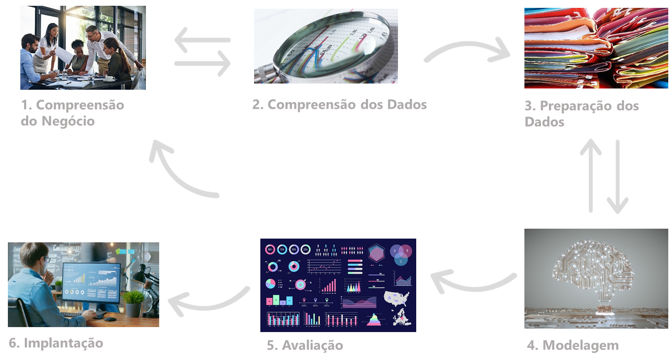
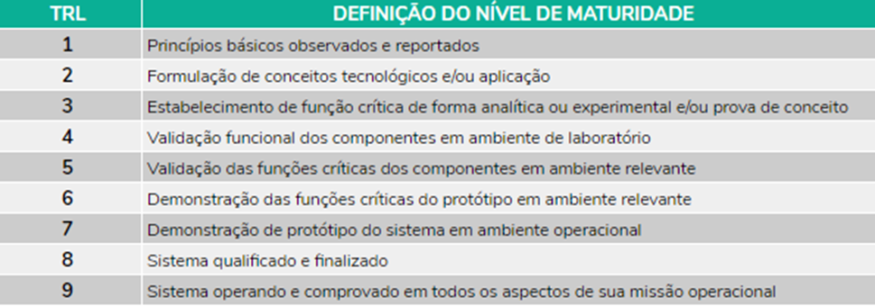

Slide 16
Desafios Atuais

Slide 17
Desafios Atuais
Alunos
TroposLab (Renata Horta)
Whirpool (Andréia Ditzel)
Empresas Parceiras
VOLVO
Estimativa de Valores de Horímetro das Máquinas da frota circulante
Detalhes do Desafio
Startup Genome
Identificar tecnologias novas e emergentes nos diferentes ecossistemas de inovação de startups por meio de bases de patentes
Detalhes do Desafio
Sirius
Identificar características de agrupamentos das cidades brasileiras de acordo com diferentes indicadores de saúde, educação, demografia, econômicos etc.
Detalhes do Desafio

Slide 18
Desafios Atuais
Alunos
TroposLab (Renata Horta)
Whirpool (Andréia Ditzel)
Empresas Parceiras
VOLVO
Estimativa de Valores de Horímetro das Máquinas da frota circulante
Detalhes do Desafio
Startup Genome
Identificar tecnologias novas e emergentes nos diferentes ecossistemas de inovação de startups por meio de bases de patentes
Detalhes do Desafio
Sirius Cidades
Quais fatores estruturais dos municípios mais influenciam no ganho de produtividade dos trabalhadores?
Detalhes do Desafio

Slide 19

Obrigado.
kleber@sirius.education

